Slide 1
그래프 III
A*(star:asterisk) 알고리즘

Slide 2
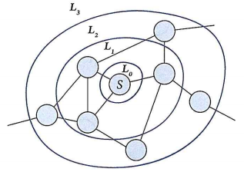
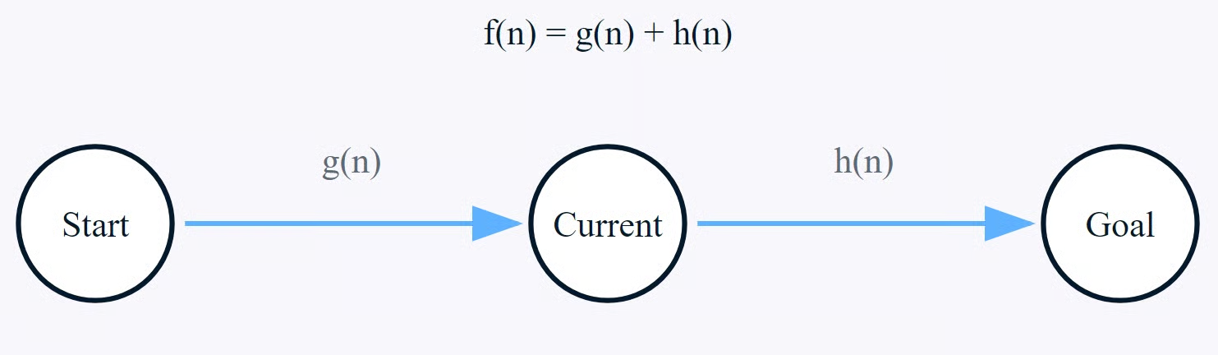

A*(asterisk) 알고리즘
G
다익스트라 알고리즘은 현재 방문 노드의 누적 거리(비용)과 인접한 다음 방문 노드의 거리(비용) 합(전체 누적거리)을 우선순위 큐에 넣어 비용이 적은 순서로 전체 노드 를 방문한다. 목적지가 있고 도착이면 조기종료 한다.
A*는 다음 방문 노드 기준으로 목적지까지의 예상 비용을 계산하여 우선순위 큐에 다음 방문 노드 기준 누적비용+예상 비용으로 정렬하여 방문한다. 이 전체 비용이 작은 순서로 방문하므로 불필요한 방문을 피하며 방향성 있게 노드를 방문한다.
weight
전체 예상 경로의 총합 비용 = 노드까지의 누적 비용 + 휴리스틱 예상비용
heuristic은 완벽한 계산 대신 경험과 직관에 기반한 예측 방법이다. 예를 들어, 미로 탐색 중 “출구는 아마 동쪽일 것이다”라고 판단하거나, 수학 문제를 풀 때 근사값으로 접근하는 방식이 모두 heuristic한 방법이다. 즉, 완벽하진 않지만 빠른 판단을 위한 경험적 규칙이다.
휴리스틱 $h\left(n\right)$은 실제 목표까지의 거리를 완벽히 계산하지 않고, “그럴 듯하게 예측”하는 함수이다.

Slide 3
휴리스틱 설계
가중치 해석에 따른 휴리스틱 설계는 수학이 아니라 “문제의 세계관 이해력”으로 설계한다.
문제 | 노드의 의미 | 이동 비용 | 휴리스틱 설계 방식
네비게이션(지도) | 도시/도로 교차점 | 거리(km) | 직선거리(Euclidean)
8퍼즐 / 루빅스 큐브 | 블록 배열 상태 | 블록 이동 | 제자리에 없는 타일 수, 맨해튼 거리
게임 AI (NavMesh) | 폴리곤/Waypoint | 경로 길이 | 중심점 간 거리
이 그래프의 노드가 의미하는 게 뭐지?”
“두 노드 간 이동이 ‘거리’가 아니라면, 어떤 ‘비용’으로 볼 수 있을까?”
“그럼 남은 거리 h(n)을 어떻게 추정할 수 있을까?”
즉, 단순히 h(n) = |x - goalX| + |y - goalY| 같은 수학식이 아니라
“이 문제에서 목표에 가까워진다는 건 무슨 뜻인가?”
가중치의 의미가 거리가 아닐 떄 다른 개념을 적용하고 누적 최소 비용,목적지 까지의 예상비용 , 휴리스틱 의미를 찾아야한다.

Slide 4
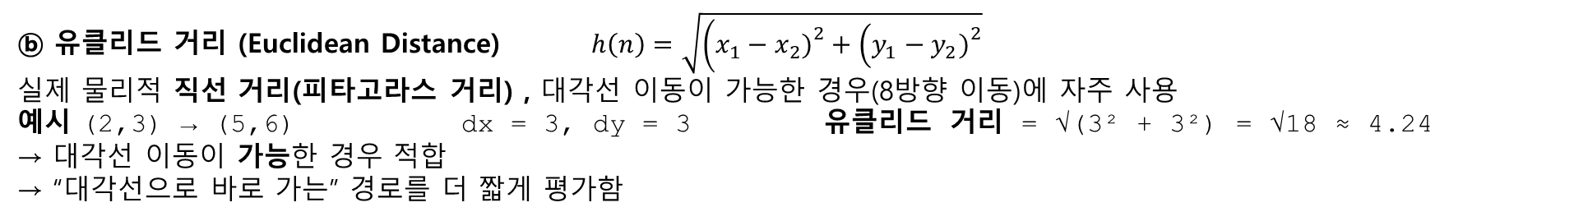
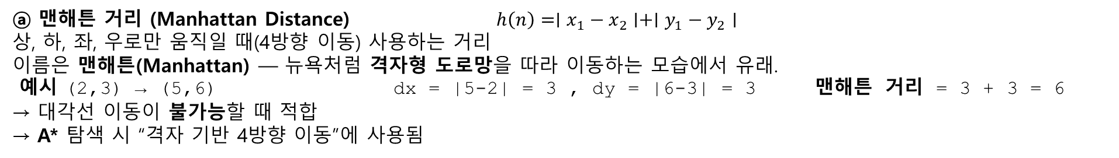
격자 그래프에서의 거리
ⓐ 맨해튼 거리 (Manhattan Distance) $h\left(n\right)=∣x_{1}−x_{2}∣+∣y_{1}−y_{2}∣$
상, 하, 좌, 우로만 움직일 때(4방향 이동) 사용하는 거리
이름은 맨해튼(Manhattan) — 뉴욕처럼 격자형 도로망을 따라 이동하는 모습에서 유래.
예시 (2,3) → (5,6) dx = |5-2| = 3 , dy = |6-3| = 3 맨해튼 거리 = 3 + 3 = 6
→ 대각선 이동이 불가능할 때 적합 → A* 탐색 시 “격자 기반 4방향 이동”에 사용됨
ⓑ 유클리드 거리 (Euclidean Distance)$h\left(n\right)=\sqrt{\left(x_{1}−x_{2}{\left.)\right.}^{2}+\left(y_{1}−y_{2}{\left.)\right.}^{2}\right.\right.}$
실제 물리적 직선 거리(피타고라스 거리) , 대각선 이동이 가능한 경우(8방향 이동)에 자주 사용
예시 (2,3) → (5,6) dx = 3, dy = 3 유클리드 거리 = √(3² + 3²) = √18 ≈ 4.24
→ 대각선 이동이 가능한 경우 적합 → “대각선으로 바로 가는” 경로를 더 짧게 평가함
ⓒ 체비쇼프 거리 (Chebyshev Distance) $h\left(n\right)= max( ∣x_{1}−x_{2}∣, ∣y_{1}−y_{2}∣ )$
“가로, 세로 중 더 큰 이동 횟수가 전체 거리다.” 의미 — ‘대각선 이동도 한 칸으로 친다’
거리 유형 | 수식 | 계산 | 결과
맨해튼 거리 (Manhattan) | dx + dy | 4 + 2 | 6
유클리드 거리 (Euclidean) | √(dx² + dy²) | √(4² + 2²) = √20 | ≈ 4.47
체비쇼프 거리 (Chebyshev) | max(dx, dy) | max(4, 2) | 4
예시: (2,3) → (6,5)
dx = |6 - 2| = 4
dy = |5 - 3| = 2

Slide 5
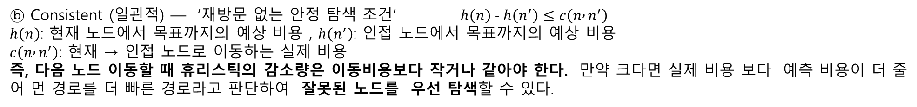
휴리스틱 함수 설계 원칙
G
ⓐ Admissible (허용적) — ‘최단 경로 보장의 기본 필수 조건’ $h\left(n\right)≤h^{∗}\left(n\right)$
예측거리 $≤$ 실제거리. 실제 거리보다 절대 크지 않게 설계한다. 만약 최단 경로 임에도 휴리스틱이 실제 거리보다 크게 과대평가된다면, 목표까지의 전체 비용이 실제보다 커져 최단 경로가 아닌 노드가 먼저 선택될 가능성이 생긴다. 따라서 휴리스틱은 항상 실제 거리보다 같거나 작게 설계해야 하며, 설령 더 많은 노드를 방문하더라도 결국 최단 경로로 도달하게 된다.
ⓑ Consistent (일관적) — ‘재방문 없는 안정 탐색 조건’ $h\left(n\right) - h\left(n^{′}\right)≤c\left(n , n^{′}\right)$
$h\left(n\right)$: 현재 노드에서 목표까지의 예상 비용 , $h\left(n^{′}\right)$: 인접 노드에서 목표까지의 예상 비용
$c\left(n , n^{′}\right)$: 현재 → 인접 노드로 이동하는 실제 비용
즉, 다음 노드 이동할 때 휴리스틱의 감소량은 이동비용보다 작거나 같아야 한다. 만약 크다면 실제 비용 보다 예측 비용이 더 줄어 먼 경로를 더 빠른 경로라고 판단하여 잘못된 노드를 우선 탐색할 수 있다.

Slide 6
Open / Closed 관리
의사 코드(pseudocode)
open.push({start, 0, h(start)});
g[start] = 0; // 누적 비용
while (!open.empty()) {
// f=g+h가 가장 작은 노드
Node cur = open.top(); open.pop();
if (cur == goal)
break;
// 탐색 완료(확정)
closed.insert(cur); // 다익스트라의 visited=true 와 동일
for (auto& neighbor : cur.neighbors) {
// ① 이미 확정된 노드는 건너뜀
if (closed.contains(neighbor))
continue; // 이미 방문한 인접 노드는 무시
// ② 현재 경로를 통한 g(n) 계산
float tentative_g = g[cur] + cost(cur, neighbor);
// ③ 이웃이 아직 open에 없거나, 더 짧은 경로를 찾았을 경우
if (neighbor not in open || tentative_g < g[neighbor]) {
g[neighbor] = tentative_g;
f[neighbor] = g[neighbor] + h(neighbor);
parent[neighbor] = cur;
open.push(neighbor); // 인접 노드를 추가
}
}
}
open → 방문 후보(=우선순위큐)
closed → 확정된 노드(visited)

Slide 7
과제
맨해튼 방식 거리계산으로 휴리스틱 함수를 만들어 미로의 출구까지 최단거리 탈출을 합니다.
탈출구에 도착하면 시작부터 출구까지의 최단 탈출경로 x,y좌표를 출력합니다.

Slide 8
풀어볼만한 문제
탐색공간이 크고 제한시간이 있어 다익스트라 알고리즘으로는 해결 불가능한 문제들이다.
https://www.acmicpc.net/problem/1525
https://www.acmicpc.net/problem/13460
https://www.acmicpc.net/problem/1600
https://www.acmicpc.net/problem/2638
가중치의 의미를 거리가 아닌 다른 개념을 적용하고
최소 비용과 목적 노드를 찾는 개념이 적용되면 난이도 상승

